Slide 1
华中科技大学 计算机科学与技术学院
编译原理
第2章 文法和语言
2021年4月5日星期一
编译原理课程组

Slide 2
内容摘要
本章介绍形式语言理论的基本内容，重点讨论文法和语言的概念、上下无关文法及其句型分析的基本问题。
形式语言与自动机理论是计算机科学的基础理论之一，是构造词法分析程序和语法程序的理论依据，也是学习编译原理的核心和基础内容。
关于自动机理论基本内容将在第三章讨论。

Slide 3
重点讲解
2.1 文法的直观概念
2.2 符号和符号串
2.3 文法和语言的形式定义
2.4 文法类型
2.5 上下文无关文法及其语法树
2.6 句型分析
2.7 文法在实用中的一些说明

Slide 4
2.1 文法的直观概念
从语言结构的角度看，组成语言的基本形式是句子，句子是由单词序列构成的，单词是由语言基本符号（字母或单字）组成的。
语言既包含单词和句子这样的语言成分，又包含将这些成分组织起来的语言规则，如词法规则、句法规则等。
下面以自然语言为例，说明如何对语言规则进行形式化描述的基本思路。
语法：是一组规则，定义符号如何排列，排列与符号含义无关。
语句：简单句：主谓宾定状；复合句：条件、转折、虚拟。。。
语义 ：研究语法的含义
语言
静态语义
动态语义
文法是阐述语法的一个工具，语句是语法的实例

Slide 5
2.1 文法的直观概念
一个简化的语法规则：
<句子> ∷＝<主语> <谓语> <宾语>
<主语> ∷＝<名词> ︱<代词>
<谓语> ∷＝<动词>
<宾语> ∷＝<名词> ︱<代词>
<代词> ∷＝ 我︱你︱他
<动词> ∷＝ 吃︱做︱喜欢︱学习
<名词> ∷＝ 饭︱菜︱小明︱音乐︱汽车

Slide 6
2.1 文法的直观概念
我 吃 饭
<代词>
<动词>
<名词>
<主语>
<谓语>
<宾语>
<句子>
<句子> ∷＝<主语> <谓语> <宾语>
<主语> ∷＝<名词> ︱<代词>
<谓语> ∷＝<动词>
<宾语> ∷＝<名词> ︱<代词>
<代词> ∷＝ 我︱你︱他
<动词> ∷＝ 吃︱做︱喜欢︱学习
<名词> ∷＝ 饭︱菜︱小明︱音乐︱汽车

Slide 7
2.1 文法的直观概念
<句子>
<句子> ⇒ <主语> <谓语> <宾语>
⇒ <代词> <谓语> <宾语>
⇒ 我 <谓语> <宾语>
⇒ 我 <动词> <宾语>
⇒ 我 喜欢 <宾语>
⇒ 我 喜欢 <名词>
⇒ 我 喜欢 音乐
<主语>
<谓语>
<宾语>
<代词>
<动词>
<名词>
我
喜欢
音乐
<句子> ∷＝<主语> <谓语> <宾语>
<主语> ∷＝<名词> ︱<代词>
<谓语> ∷＝<动词>
<宾语> ∷＝<名词> ︱<代词>
<代词> ∷＝ 我︱你︱他
<动词> ∷＝ 吃︱做︱喜欢︱学习
<名词> ∷＝ 饭︱菜︱小明︱音乐︱汽车
推导是唯一的吗？
最左推导 最右推导
直接推导 多步推导
规范推导
句型，句子

Slide 8
2.2 符号和符号串
2.2.1 基本概念
字母表 字母表∑是非空有穷集合，其元素称为符号。
符号串 由字母表∑中的符号组成的有穷序列称为 (字母表∑上的)符号串。特别地，不含任何符号的有穷序列称为空串，记为ε。单词和源程序都是符号串！
例：设字母表∑＝｛0，1｝，则
101是∑上的符号串，
201不是∑上的符号串。
PL/0语言的字母表？

Slide 9
2.2.1 基本概念
符号串长度 符号串α的长度是指符号串α中含有符号的个数，记为︱α︱。特别约定，空串ε为零，即︱ ε ︱＝0。
符号串集合 如果集合A的元素都是字母表∑上的符号串，则称集合A为∑上的符号串集合，简称串集。
例:
设字母表∑＝｛a，b，c｝，A＝｛ε，a，ba，cab｝，B＝｛a1，ba，cab｝，则
A是∑上的符号串集合，
B不是∑上的符号串集合。

Slide 10
2.2.2 基本运算
符号串连接运算 设x和y是字母表∑上的符号串，在符号串x的最后一个符号之后顺序接上符号串y的符号得到的新符号串z，则称符号串z是由符号串x和符号串y经过连接运算的结果，记为z＝x·y，其中，·是连接运算符。
例：设字母表∑＝｛a，b，c，0，1｝，
x＝abc，y＝01cba，
则 z＝x·y＝ abc01cba

Slide 11
2.2.2 基本运算
符号串方幂运算 设x是字母表∑上的符号串，z是由n(≥0)个x自身连接得到的符号串，则称符号串z是由符号串x的n次方幂运算的结果，记为z ＝ x^{n} 。特别约定，x⁰ ＝ε, x¹＝x 。
讨论：x·x＝ x² , x·x·x＝ x³ , … , x·x· … x＝ x^{n}
n个x
符号串集连接运算 设A，B是字母表∑上的符号串集，·是符号串集连接运算，则C＝A·B＝｛x·y︱x∈A ，y∈B｝。 笛卡尔积
符号串集方幂运算 设A是字母表∑上的符号串集，则C是由n(≥0)个A自身连接得到的符号串集，则称符号串集C是由符号串A的n次方幂运算的结果，记为C ＝ A^{n} 。特别约定，A⁰ ＝｛ε｝,A¹＝A 。

Slide 12
2.2.2 基本运算
符号串集正闭包运算 设A是字母表∑上的符号串集， A⁺是A的正闭包，则: A⁺＝A¹∪A²∪A³∪···∪A^{n}··· 。
符号串集闭包运算 设A是字母表∑上的符号串集， A*是A的闭包，则 : A* ＝A⁰∪A⁺ ，
即：A* ＝A⁰∪A¹∪A²∪A³∪···∪A^{n}··· 。
语句是单词集合的连接
例：设字母表∑＝｛a，b｝，A＝｛aa，bb｝，B＝ ｛ab，ba｝，C＝｛a｝，则
A·B＝｛aaab，aaba，bbab，bbba｝，
A² ＝｛aaaa，aabb，bbaa，bbbb｝，
C⁺ ＝｛a，aa，aaa，···｝＝｛a^{n}︱n≥1｝，
C* ＝｛ε, a，aa，aaa，···｝＝｛a^{n}︱n≥0｝。
源程序就是语句的闭包

Slide 13
2.3 文法和语言的形式定义
字母表V上的规则：(重写规则、产生式、生成式） α∷＝β 简写为 α→β。 α∈V⁺ 规则的左部，符号串β∈V*称为规则的右部。
α∷＝ε 空规则
左部相同的多个规则，可以使用符号∣简写。如：
α∷＝β α∷＝δ 可简写为 α → β∣δ
<STMT> → if (<expr>) <STMT> else <STMT> ;

Slide 14
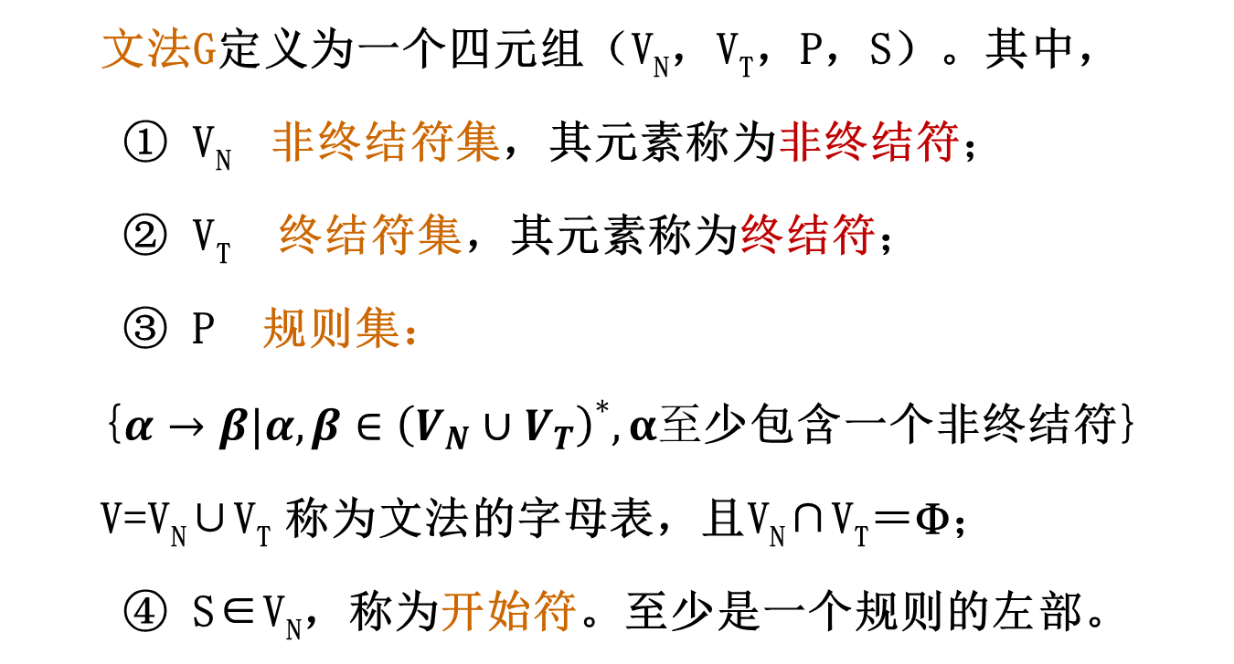
定义2.1 文法
文法G定义为一个四元组（V_{N}，V_{T}，P，S）。其中，
① V_{N} 非终结符集，其元素称为非终结符；
② V_{T} 终结符集，其元素称为终结符；
③ P 规则集：
{$α→β|α,β∈{\left(V_{N}∪V_{T}\right)}^{∗},α至$少包含一个非终结符}
V=V_{N}∪V_{T} 称为文法的字母表，且V_{N}∩V_{T}＝Φ；
④ S∈V_{N}，称为开始符。至少是一个规则的左部。

Slide 15
2.3 文法和语言的形式定义
例2.1 定义文法G1如下：
G1＝(V_{N}，V_{T}，P，S)，
其中，V_{N} ＝｛S｝，
V_{T} ＝｛a，b｝，
P ＝｛S→aSb，S→ab｝
通常,文法还可以采用其它形式给出定义。如文法G1可以写成其它形式如下。
G1＝(｛S｝，｛a，b｝，P，S)，
其中，P＝｛S→aSb，S→ab｝
或者写成：
G1＝(｛S｝，｛a，b｝，｛S→aSb，S→ab｝，S)
G1[S]: S→aSb，S→ab

Slide 16
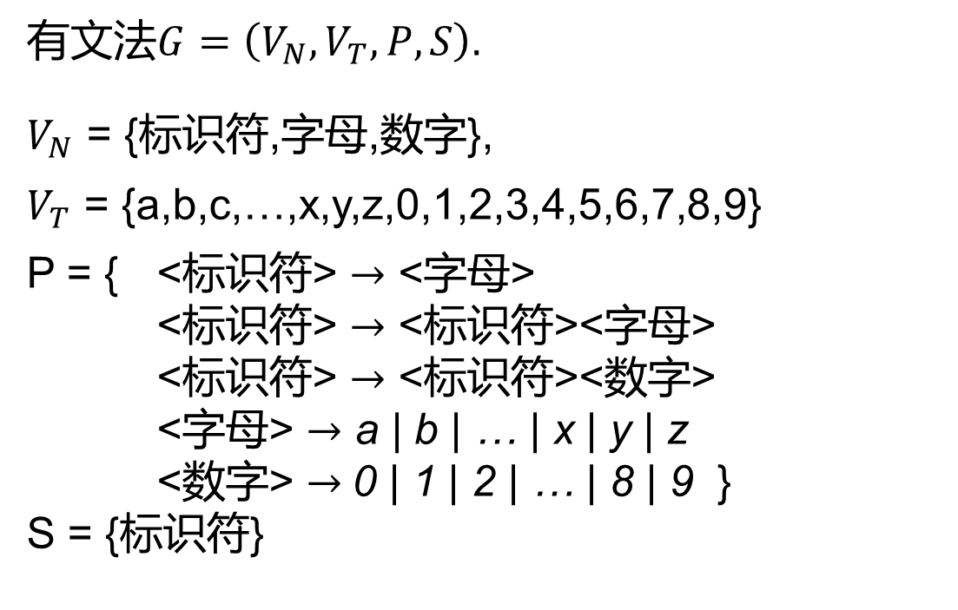
有文法$G=\left(V_{N},V_{T},P,S\right).$
$V_{N}$ = {标识符,字母,数字},
$V_{T}$ = {a,b,c,…,x,y,z,0,1,2,3,4,5,6,7,8,9}
P = { <标识符> $→$ <字母>
<标识符> $→$ <标识符><字母>
<标识符> $→$ <标识符><数字>
<字母> $→$ a | b | … | x | y | z
<数字> $→$0 | 1 | 2 | … | 8 | 9 }
S = {标识符}

Slide 17
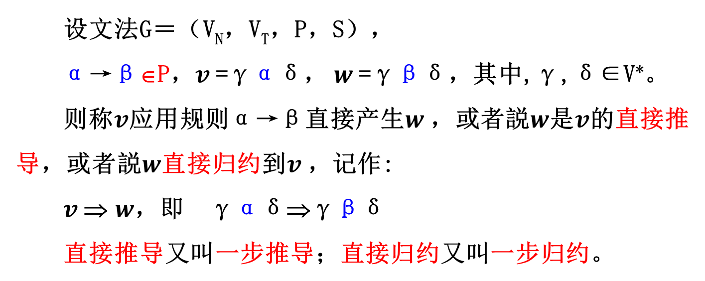
定义2.2 直接推导、直接归约
设文法G＝（V_{N}，V_{T}，P，S），
α→β∈P，$v$=γαδ， $w$=γβδ，其中,γ,δ∈V*。
则称$v$应用规则α→β直接产生$w$，或者説$w$是$v$的直接推导，或者説$w$直接归约到$v$，记作:
$v$⇒ $w$，即 γαδ⇒γβδ
直接推导又叫一步推导；直接归约又叫一步归约。
例如，例3.1 定义的文法G1＝({S}，{a，b}，{S→aSb，S→ab}，S)，推导例子有：
（1）S⇒ aSb (α＝S，β＝aSb，γ＝ε，δ＝ε)
（2）aSb ⇒ aaSbb (α＝S，β＝aSb，γ＝a，δ＝b)
（3）aSb ⇒ aabb (α＝S，β＝ab，γ＝a，δ＝b)
（4）aSbSb ⇒ aaSbbSb (α＝S，β＝aSb，γ＝a，δ＝bSb )

Slide 18
定义2.2 直接推导、直接归约
例2.1定义的文法G[S]:
1. S→aSb
2. S→ab
推导例子有：
(1) S ⇒ ab (规则2)
(2) S ⇒ aSb (规则1)
(3) aSb ⇒ aaSbb (规则1)
(4) aSb ⇒ aabb (规则2)
(5) aSbSb ⇒ aaSbbSb (规则1)
S ⇒ aSb ⇒ aaSbb
S ⇒ aSb ⇒ aabb

Slide 19
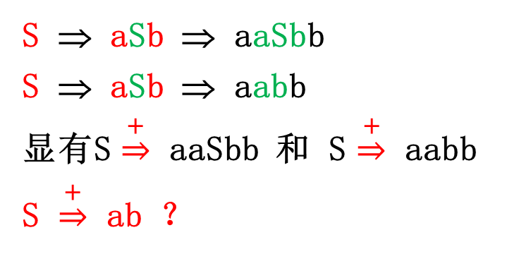
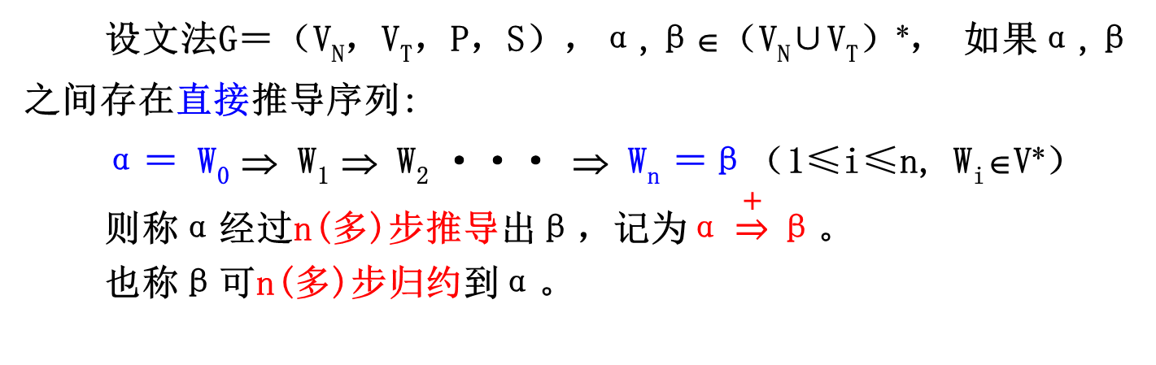
定义2.3 多步推导、多步归约
设文法G＝（V_{N}，V_{T}，P，S），α,β∈（V_{N}∪V_{T}）*， 如果α,β之间存在直接推导序列:
α＝ W₀ ⇒ W₁ ⇒ W₂ ··· ⇒ W_{n} ＝β（1≤i≤n, W_{i}∈V*）
则称α经过n(多)步推导出β，记为α $\underset{⇒}{+}$β。
也称β可n(多)步归约到α。
S ⇒ aSb ⇒ aaSbb
S ⇒ aSb ⇒ aabb
显有S $\underset{⇒}{+}$ aaSbb 和 S $\underset{⇒}{+}$ aabb
S $\underset{⇒}{+}$ ab ？
例2.1定义的文法G[S]:
1. S→aSb
2. S→ab

Slide 20
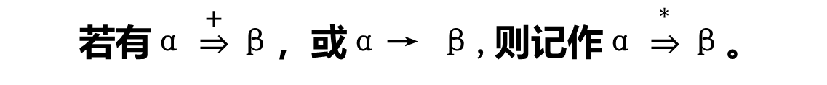
定义2.4 0步或0步以上推导与归约
若有α $\underset{⇒}{+}$β，或α→ β,则记作α $\underset{⇒}{∗}$β。
例2.1定义的文法G[S]:
1. S→aSb
2. S→ab
(1) S ⇒ ab (规则2)
(2) S ⇒ aSb (规则1)
(3) aSb ⇒ aaSbb (规则1)
(4) aSb ⇒ aabb (规则2)
(5) aSbSb ⇒ aaSbbSb (规则1)
S $\underset{⇒}{∗}$ aaSbb S $\underset{⇒}{∗}$ aabb S $\underset{⇒}{∗}$ ab

Slide 21
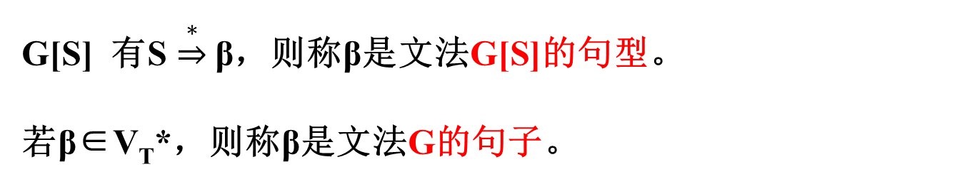
定义2.5 句型、句子
G[S] 有S $\underset{⇒}{∗}$β，则称β是文法G[S]的句型。
若β∈V_{T}*，则称β是文法G的句子。
例2.1定义的文法G[S]:
1. S→aSb
2. S→ab
（1）ab是G的句子，因为有S⇒ ab ，ab∈V_{T}*
（2）aabb是G的句子，因为有S⇒ aabb，aabb∈V_{T}*
（3）aaaSbbb是G的句型，因为有S⇒aaaSbbb(aaaSbbb ∉ V_{T}*)
*
*
*

Slide 22
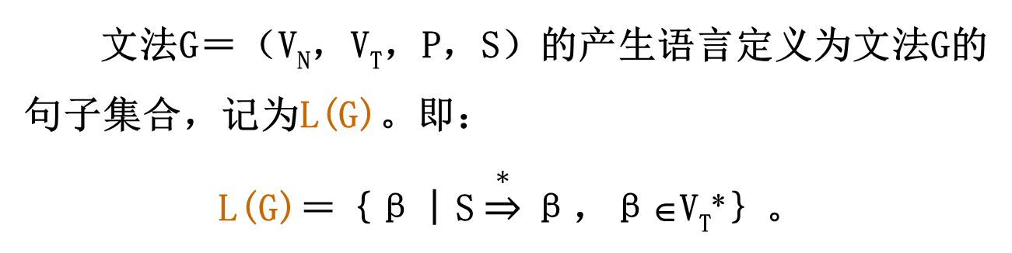
定义2.6 语 言
文法G＝（V_{N}，V_{T}，P，S）的产生语言定义为文法G的句子集合，记为L(G)。即：
L(G)＝｛β︱S $\underset{⇒}{∗}$β，β∈V_{T}*｝。
例2.1定义的文法G[S]:
1. S→aSb
2. S→ab
L(G) ＝｛a^{n}b^{n}︱n≥1｝

Slide 23
2.3 文法设计举例
试设计一文法G，使得L(G)为能被5整除的整数集。
解法Ⅰ：
(1)句子结构分析
能被5整除的整数(S)
个位(T)
F D D D … D D T
符号位(F)
整数(Z)
(2)设计文法
十进制位(D)
G[S]：S → F Z T
F →＋∣－ ∣ε
Z → ZD∣ε
D → 0∣1∣2∣3∣4 ∣5∣6∣7∣8∣9
T → 0 | 5

Slide 24
2.3 文法设计举例
解法Ⅱ：
(1)句子结构分析
句型1
F T
句型3
F D D D … D D T
句型2
T
句型4
D D D … D D T
(2)设计文法
G[S]：S → FT∣T ∣FZT ∣ZT
F →＋∣－
Z → ZD∣D
D → 0∣1∣2∣3∣4 ∣5∣6∣7∣8∣9
T → 0 | 5
思考题：试设计一文法G，使得L(G)为能被3整除的整数集。

Slide 25
定义2.7 文法等价
设G1 和G2是两个文法，如果L(G1)＝L(G2)，则称文法G1和G2是等价的。
例如，下列文法G2和G3是等价的。因为它们产生的语言都是以字母a开头、字母a和b构成的符号串的集合。即L(G2)＝L(G2）＝{a}{a，b}*。
G2＝(｛S，C｝，｛a，b｝，P，S），
其中，P＝｛S→aC，C→aC ，C→bC, C→ε｝。
G3＝(｛S｝，｛a，b｝，P，S），
其中，P＝｛S→Sa，S→Sb ，S→a｝。

Slide 26
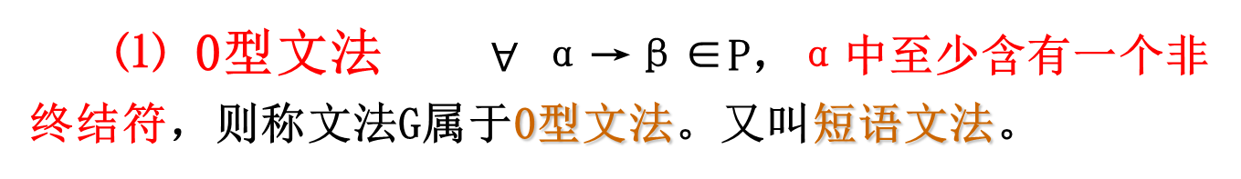
2.4 文法类型
文法四种类型：0型文法、1型文法、2型文法和3型文法。 G＝（V_{N}，V_{T}，P，S）
⑴ 0型文法 $∀$ α→β∈P，α中至少含有一个非终结符，则称文法G属于0型文法。又叫短语文法。
图灵机
例2.4 文法G4定义如下。显然G4是0型文法。L(G4)＝{}。
G4 ＝（V_{N}，V_{T}，P，S），
V_{N}＝｛A，B，S｝，
V_{T}＝｛0，1｝，
P ＝｛S→0AB，1B→0，B→SA︱01，
A1→SB1，A0→S0B｝

Slide 27
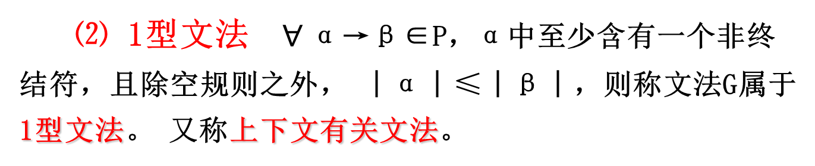
2.4 文法类型
⑵ 1型文法 $∀$α→β∈P，α中至少含有一个非终结符，且除空规则之外， ︱α︱≤︱β︱，则称文法G属于1型文法。 又称上下文有关文法。
线性界限自动机
例2.5 文法G5定义如下，显然G5是1型文法。
G5 ＝（V_{N}，V_{T}，P，S）
V_{N}＝｛S，B，C｝， V_{T}＝｛a，b，c｝，
P ＝｛S→aSBC︱aBC，CB→BC，
aB→ab，bB→bb，
bC→bc，cC→cc｝
L(G5）＝｛a^{n}b^{n}c^{n}︱n≥1｝。

Slide 28
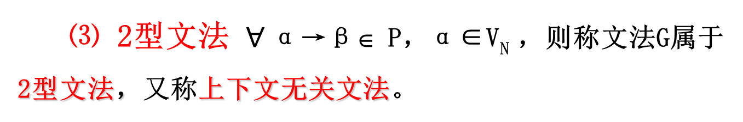
2.4 文法类型
⑶ 2型文法 $∀$α→β∈ P，α∈V_{N} ，则称文法G属于2型文法，又称上下文无关文法。
不确定的下推自动机
例2.6 文法G6定义如下，显然G6是2型文法。
G6 ＝（V_{N}，V_{T}，P，S），
V_{N}＝｛S｝，V_{T} ＝｛$，0，1｝，
P ＝｛S→0S0︱1S1︱$ ｝
L(G6）＝｛w$w^{R}︱n≥0, w^{R} 为w之逆，w∈{0，1}*｝。

Slide 29
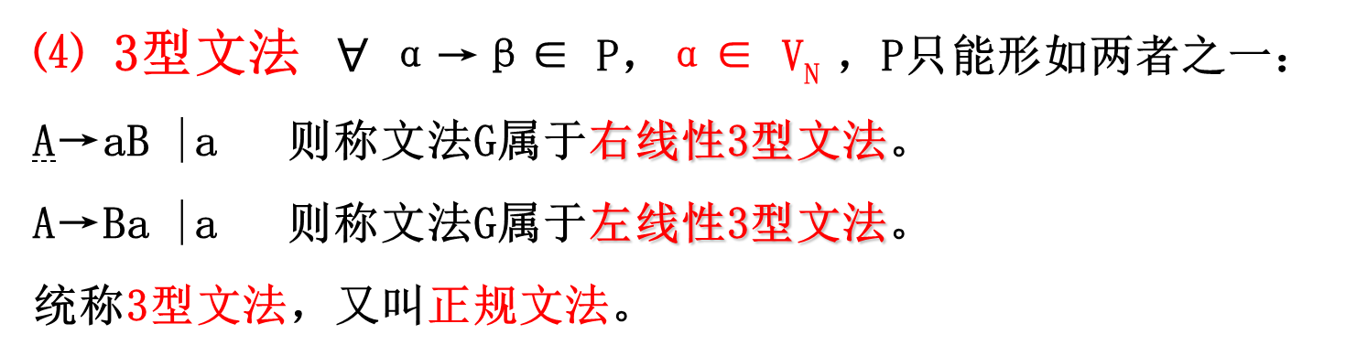
2.4 文法类型
⑷ 3型文法 $∀$α→β∈ P，α∈ V_{N} ，P只能形如两者之一：
A→aB |a 则称文法G属于右线性3型文法。
A→Ba |a 则称文法G属于左线性3型文法。
统称3型文法，又叫正规文法。
有穷自动机
例2.7 文法G7定义如下。显然G7是3型文法。
G7 ＝（V_{N}，V_{T}，P，S），
V_{N}＝｛S，A，B｝， V_{T}＝｛0，1｝，
P ＝｛S→A0︱B1，A→0︱1，B→0︱1｝
L(G7）＝｛00，01，10，11｝。

Slide 30
2.4 文法类型
规则限制逐步增强； 规则形式逐步简单； 语言表达能力也随之逐步减弱。
语言集：L0 ⊋ L1 ⊋ L2 ⊋ L3
0型文法
1型文法
2型文法
3型文法

Slide 31
2.5 上下无关文法及其语法树
上下文无关文法+正规则文法：
规则左部有且仅有一个非终结符。
可以简写G[S]：
例2.7的文法可以简写成：
G6[S]：
S→A0︱BS0
A→0︱1
B→0︱1
V_{N}＝{S,A,B}
V_{T} ＝{0,1}

Slide 32
定义2.8 最左推导、最右推导
如果在推导的每一步总是选择当前句型的最左（最右）边非终结符进行推导，则称这种推导过程为最左（最右）推导。最右推导，也叫规范推导。由规范推导所得的句型，叫做规范句型。规范推导的逆过程，叫做规范归约。

Slide 33
定义2.8 最左推导、最右推导
例2.8 已知文法如下，试给出句子aabbaa的推导过程。
G[S]：
S→aAS︱a
A→SbA︱SS︱ba
最左推导：S ⇒ aAS ⇒ aSbAS ⇒ aabAS ⇒ aabbaS ⇒ aabbaa
最右推导：S ⇒ aAS ⇒ aAa ⇒ aSbAa ⇒ aSbbaa ⇒ aabbaa
一般推导：S ⇒ aAS ⇒ aSbAS ⇒ aSbAa ⇒ aabAa ⇒ aabbaa

Slide 34
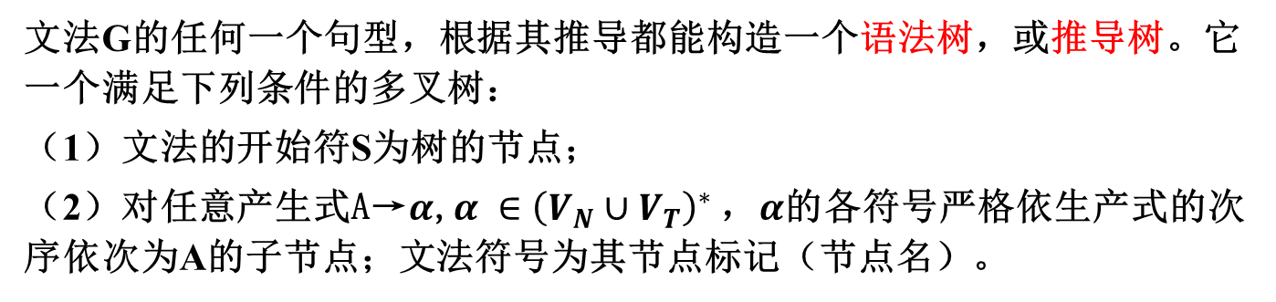
定义2.9 语法树
文法G的任何一个句型，根据其推导都能构造一个语法树，或推导树。它一个满足下列条件的多叉树：
（1）文法的开始符S为树的节点；
（2）对任意产生式A→$α$,$α ∈{\left(V_{N}∪V_{T}\right)}^{∗}$ ，$α$的各符号严格依生产式的次序依次为A的子节点；文法符号为其节点标记（节点名）。
例2.8定义的文法G[S]中，句子aabbaa对应的语法树如下。
S
a
A
S
例3.8 定义文法G[S]:
G[S]：S→aAS︱a
A→SbA︱SS︱ba
S
b
A
a
a
b
a
推论： ①非叶子结点一定是非终结符
②全部叶子结点组成的符号串是文法的句子

Slide 35
定义2.10 语法二义性
如果文法G的某个句子存至少两棵不同的语法树，则称文法G是二义性的。
例2.9 已知文法G[E]：E→E+E︱E＊E︱i ，证明G是二义性的。
证明： ∵句子i+i*i存在下列两棵不同的语法树
E
E
E
+
E
E
＊
E
i
E
＊
E
E
+
E
i
i
i
i
i
∴ 文法G[E]是二义性的文法
推论 ① 如果文法是无二义性的，一个句子的语法树反映了该句子的全部推导过程；② 如果文法是无二义性的，一个句子的最左（最右）推导是唯一的。

Slide 36
语言的先天二义性
文法的二义性，并不等同于语言的二义性。
因为二义性文法G，可能存在与之等价的无二义性的文法G′，即L(G)＝L(G′）。
如果一个语言不存在无二义性的文法，则称该语言是先天二义性的。
已经证明：文法的二义性判定问题是递归不可解的。即不存在这个判定问题的算法。

Slide 37
2.6 句型分析
假设文法G[S]是语言L之文法，即L(G)＝L，则“符号串α是否符合语言L的语法问题” 被等价地转化成“推导或归约问题”，即：
*
*
S ⇒α ∧ α∈V_{T}
这样，自然地形成了推导法和归约法两大类分析方法。推导法和归约法，也分别称为自上而下的分析方法和自下而上的分析方法。

Slide 38
2.6.1 自上而下的分析方法
自上而下分析法：从文法开始符号出发，反复使用规则，寻找匹配符号串（推导）的句型，直到推导出句子或规则用遍。进行每步推导时，存在两个选择问题：
⑴ 选择句型中哪一个非终结符进行推导
⑵ 选择非终结符的哪一个规则进行推导
问题⑴可以采用最左推导解决。问题⑵通常需要穷举每一个规则的可能推导。
成功：在推到过程中一旦出现个符号串α，便结束穷举过程，断定符号串α是句子。
失败：当穷举全部可能的推导，而不存在一个符号串α之推导过程的时候，才可以断定符号串α不是句子。

Slide 39
2.6.1 自上而下的分析方法
G[S]：
1．S→cAd
2．A→a
3．A→ab
输入串w = cabd的推导过程
序号
推导过程
输入串
说明
1
S
cabd
从S开始推导
教材例2.9(p30)
2
S=>cAd
cabd
选1号规则，c匹配成功
3
S=>cad
cabd
选2号规则，a匹配成功d不成功，回溯
4
S=>cAd
cabd
选3号规则推导
5
S=>cabd
cabd
abd匹配成功，所以cabd是一个句子
这样带回溯的推导法效率很低。后面重点研究避免回溯的推导法！

Slide 40
S
G[S]：
1．S→cAd
2．A→a
3．A→ab
c
A
d
教材例2.9(p30)
a
b
分析目标：w = cabd
自顶向下的分析过程

Slide 41


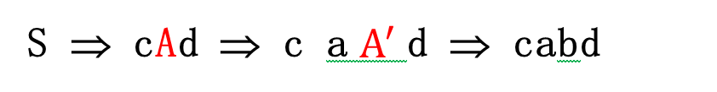
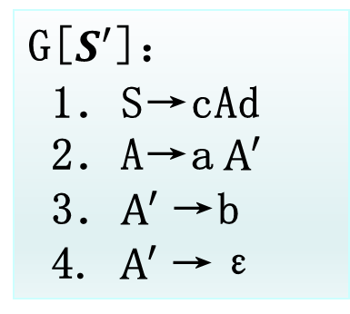
G[S]：
1．S→cAd
2．A→a
3．A→ab
G[$S^{′}$]：
1．S→cAd
2．A→a $A^{′}$
3．$A^{′}$→b
4. ${ A}^{′}$→ε
$$S^{′}$$
c
A
d
教材例2.9(p30)
提公因子
a
$$A^{′}$$
分析目标：w = cabd
S ⇒ cAd ⇒ c a $A^{′}$d ⇒ cabd
b
自顶向下的分析过程

Slide 42
2.6.2 自下而上的分析方法
自下而上分析法：从输入符号串α开始，逐步进行“归约”，直至归约出文法的开始符号 S，则输入串α是文法G定义的语言的句子。否则不是。
这种分析方法在进行每步归约时，存在两个如何选择句型α的子串β进行归约的问题(α=β δ)。
如果文法规则没有相同的右部，则在语法分析的过程中，一旦出现子串β与某条规则的右部相同，就可以使用这条规则进行归约,简单优先分析法就是采用此方法进行归约。
但这种限制，实际上也限制了文法的表达能力，所以通常是通过在句型中寻找所谓的“句柄”的途径解决的。

Slide 43
S
G[S]：
1．S→cAd
2．A→a
3．A→ab
A
教材例2.9(p30)
c
a
b
d
分析目标：w = cabd
自底向上的分析过程

Slide 44
教材例2.9(p30)
G[S]：
1．S→cAd
2．A→a
3．A→ab
分析目标：w = cabd
 | S | A | a | b | c | d | #
S |  |  |  |  |  |  | >
A |  |  |  |  |  | =
a |  |  |  | = |  | >
b |  |  |  |  |  | >
c |  | = | <
d |  |  |  |  |  |  | >
# | < |  |  |  |  |  | =
步骤 | 符号栈 | 输入串 | ACTION
1 | # | cabd# | Shift
2 | #c | abd# | Shift
3 | #ca | bd# | Shift
4 | #cab | d# | Reduce(A→ab)
5 | #cA | d# | Shift
6 | #cAd | # | Reduce(S→cAd)
7 | #S | # | acccept
自底向上的分析过程

Slide 45
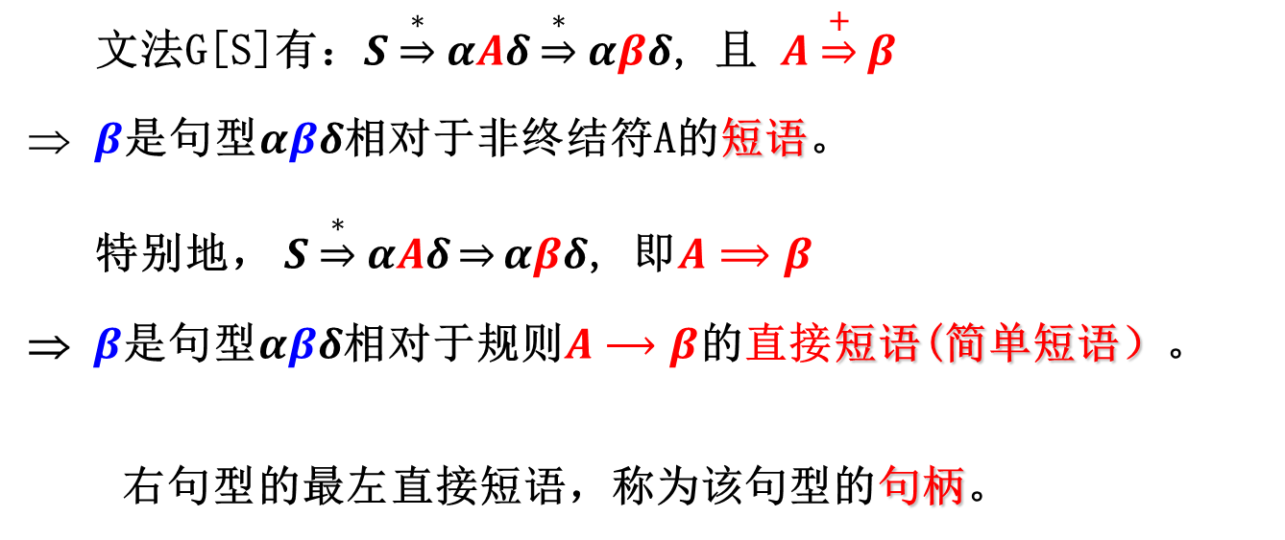
定义 2.11 短语、直接短语、句柄
文法G[S]有：$S\underset{⇒}{∗}αAδ\underset{⇒}{∗}αβδ$, 且 $A\underset{⇒}{+}β$
$β$是句型$αβδ$相对于非终结符A的短语。
特别地， $S\underset{⇒}{∗}αAδ\underset{⇒}{}αβδ$, 即$A⟹β$
⇒ $β$是句型$αβδ$相对于规则$A⟶β$的直接短语(简单短语）。
右句型的最左直接短语，称为该句型的句柄。

Slide 46
短语、直接短语、句柄举例
例2.10 设文法G[E]：E→E+T︱T，T→T*F︱F，F→(E)︱i，分析句型i+i*i的短语、直接短语和句柄。
从句型i+i*i的如下的推导过程之一如下：
E ⇒ E+T ⇒ E+T*F ⇒ E+T*i₃ ⇒ E+F*i₃ ⇒ E+i₂*i₃
⇒ T+ i₂*i₃ ⇒ F+ i₂*i₃ ⇒ i₁+ i₂*i₃
可以看出部分短语如下：
⑴ i₃是句型E+T* i₃的、相对于非终结符F的直接短语；
⑵ i₂是句型E+ i₂ * i₃的、相对于非终结符T的短语，F的直接短语；
⑶ i₁ 是句型i+i*i的、相对于非终结符F的短语、直接短语和句柄。
下标1、2、3仅仅是用来标记不同i出现在句型中的位置。

Slide 47
例2.10的文法G[E]：E→E+T︱T，T→T*F︱F，F→(E)︱i
w = i+i*i
S
E
+
T
左推导，右推导？
句子w有哪些短语？直接短语？句柄？
T
T
*
F
短语：
i₁, i₂, i₃, i₂*i₃, i₁+i₂*i₃
i₃
F
F
直接短语：
i₁, i₂, i₃,
i₁
i₂
句柄：
i₁

Slide 48
2.7 文法在实用中的一些说明
在实际应用中，对于文法规则提出了一些限制条件，但这些并没有限制文法的语言描述能力。限制下列 3种规则的使用：
（1）有害规则 形如U→U的规则，称为有害规则。
（2）不可达规则 不在任何规则右部出现的非终结符对应的规则，称为不可达规则。
（3）不可终止规则 如果从某非终结符开始，不可能推导出任意终结串来，则该非终结符对应的规则称为不可终止规则。
不含有多余规则的文法，称为压缩过的文法。在后面讨论的文法时，都假设是压缩过的的文法。

Slide 49
有关文法的实用限制
例2.11 文法G定义如下，
G[S]： 1 S→Be
2，3 B→Ce︱Af，
4，5 A→Ae︱e
6 C→Cf
7 D→f
不可终止： B→Ce, C→Cf 无用/不可达： D→f
G′[S]： S→Be
B→Af
A→Ae︱e

Slide 50
上下文无关文法中的ε规则问题
在文法设计中，使用ε规则有时会带来方便，但会导致文法讨论和证明的复杂。
一个上下文无关文法G是否必须使用ε规则，完全取决于文法G产生的语言L(G[S])中是否含有ε语句。
可以证明，如果ε∉L(G[S]),则存在一个等价的文法G’[S’] ，且G’ 不含ε规则。
如果ε∈ L(G[S]),则存在一个等价的文法G’[S’] ，且G’ 仅含S’ →ε的一个空规则。
提示：使用“代入法”，即可得到等价的文法G’(S’)

Slide 51
“代入法”举例
已知文法G[S]如下。容易看出L(G[S])={0,1,+0,+1,-0,-1}，且ε∉L(G[S])。
G[S]：
S→FD
F→+∣－ ∣ ε
D→0 ∣1
对于右部出现F的规则，使用F规则的右部替代其右部出现的F ，之后删除F的规则，得到等价于G[S]的文法G’[S]如下。
G[S]：
S→ +D ∣－D ∣ D
D→0 ∣1

Slide 52
本章小结
本章重点介绍了形式化语言的基本理论、语言形式化描述方法、语言的文法分类与特性、文法与句型分析。
提出的基本概念有语言、文法、规则、推导、归约、句型、短语、句柄、语法树和语法二义性等。其中，推导是最核心的、关键的概念。重点掌握的内容是
① 设计一个已知语言的文法；
② 确定已知文法定义的语言；
③ 求句型的短语、直接短语和句柄。
④ 文法二义性判定。

